Slide 1
наука и техника в истории цивилизации
2022
Мегалитические сооружения
Презентацию выполнил студент группы P3116
Михаил Билошицкий

Slide 2
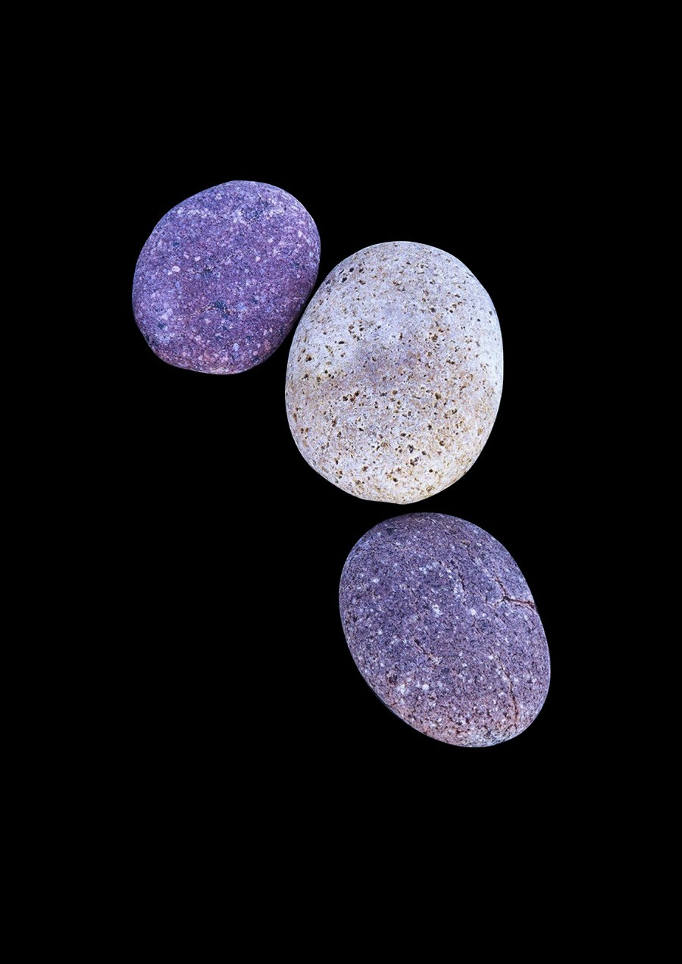
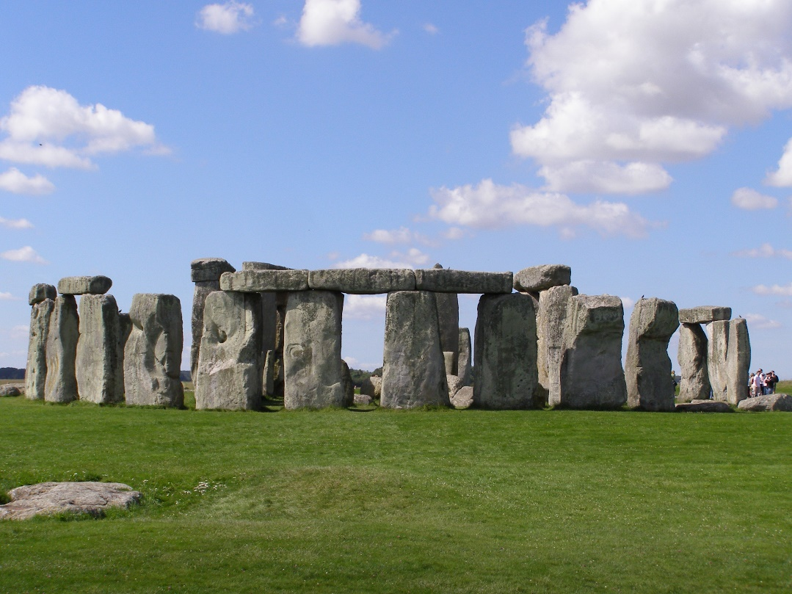
Мегали́ты — сооружения из огромных каменных глыб, характерные в основном для финального неолита
и энеолита (IV—III тыс. до н. э. в Европе, либо позднее в Азии и Африке).

Slide 3
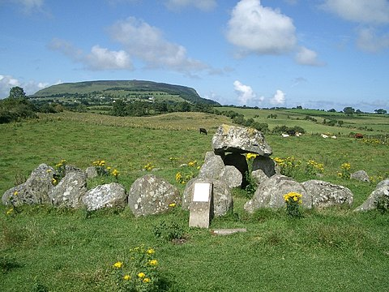
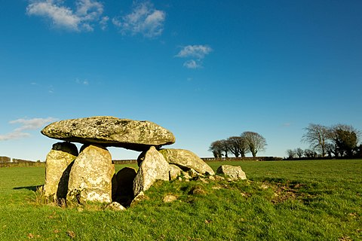
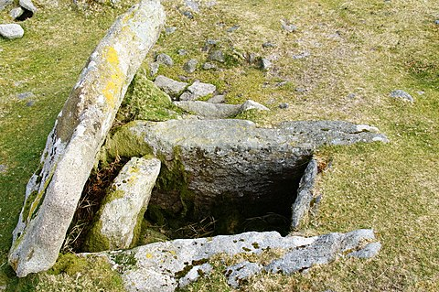
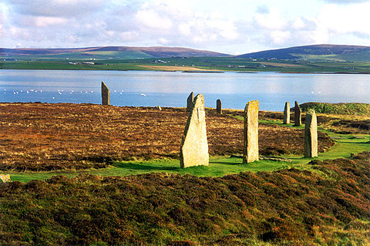
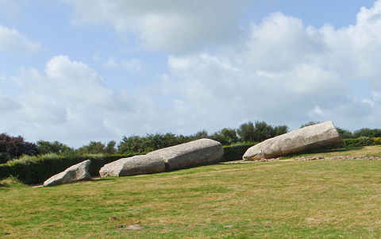
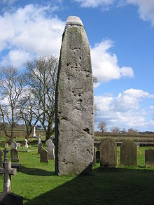
типы мегалитов
дольмен
каменный ящик
коридорная гробница
кромлех
менгир

Slide 4
назначения мегалитов
Назначение мегалитов первой категории не всегда можно точно установить. Но в большей части они служили для погребений или были связаны с погребальным культом, культом камня, культом возрождения. Многие выполняли храмово-церемониальные функции. Для части памятников установлено или предполагается использование в качестве обсерваторий, где наблюдались и ритуально обыгрывались важнейшие астрономические события, такие как солнцестояние, равноденствие и другие.
Некоторые мегалиты могли быть межевыми знаками и другими ориентирами, а также загонами для скота или остатками заграждений другого назначения.
Возведение мегалитических сооружений представляло для первобытной техники сложнейшую задачу и требовало объединения больших масс людей, что способствовало консолидации общества и усложнению социальных отношений.

Slide 5
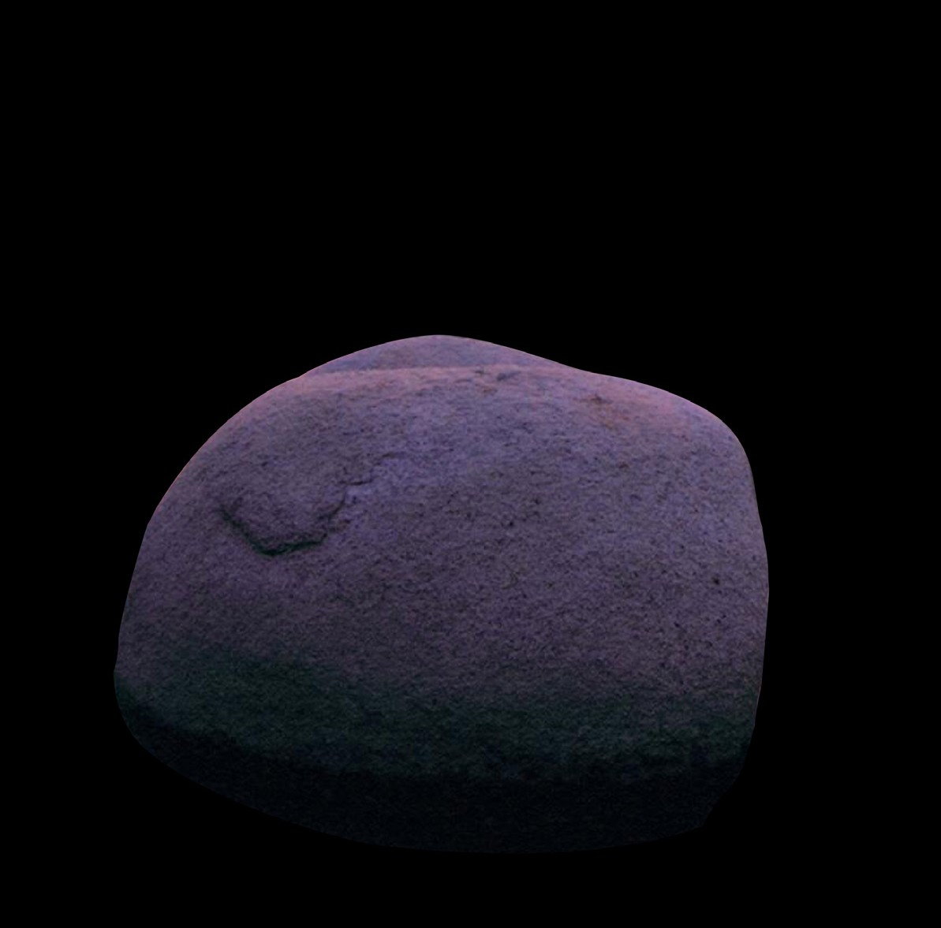
Итересный факт - идентичные типы мегалитов встречаются в разных народах несмотря на различие культур и религий.
Эта тенденция прослеживается на неотдаленных друг от друга проможутках времени у соседствующих стран, а также стран находящихся на разных частях света, что выявляет новые вопросы о взаимодейстии народов и культурной интеграции.

Slide 6
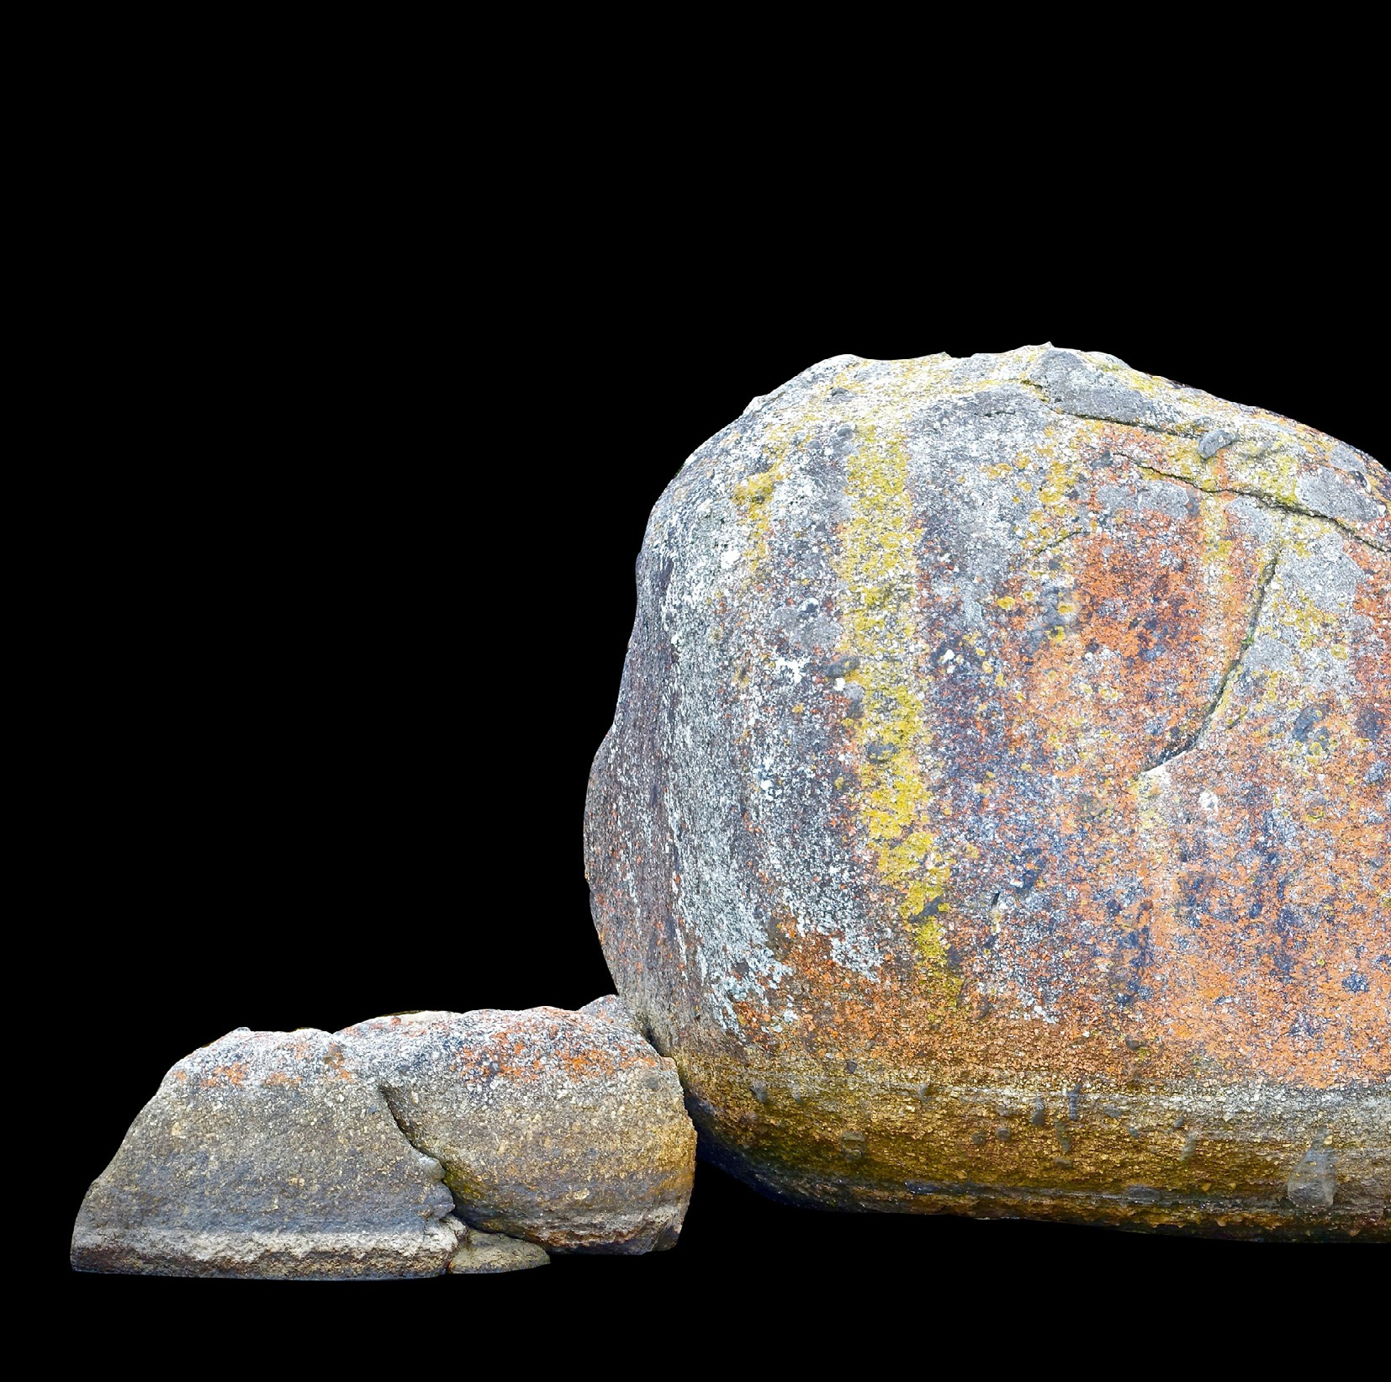
Одинаковые типы мегалитов в разных странах являются интересными примерами культурной интеграции. Однако данный факт воздвигает много вопросов о том, было ли у древних народов разное отношение к смерти и жизни и заставляет искать культурные связи в отдаленных уголках по всей планете.
Сейчас будут рассмотрено множество мегалитических сооружений со всего мира, где будет сильно заметка схожесть сооружений.

Slide 7
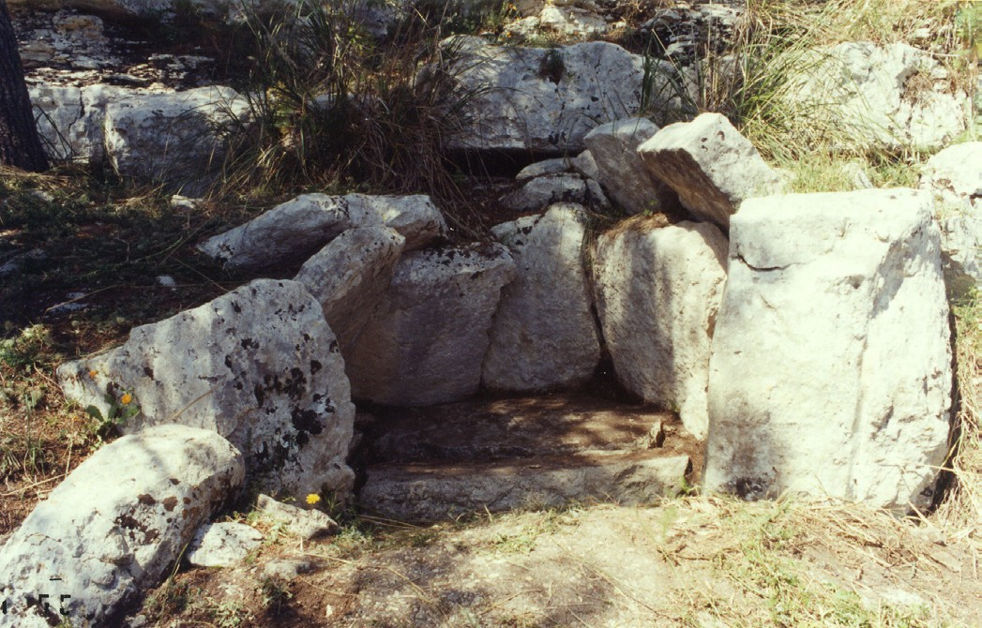
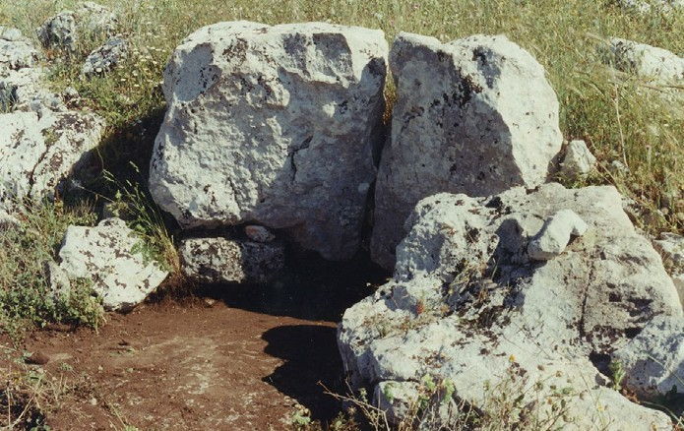
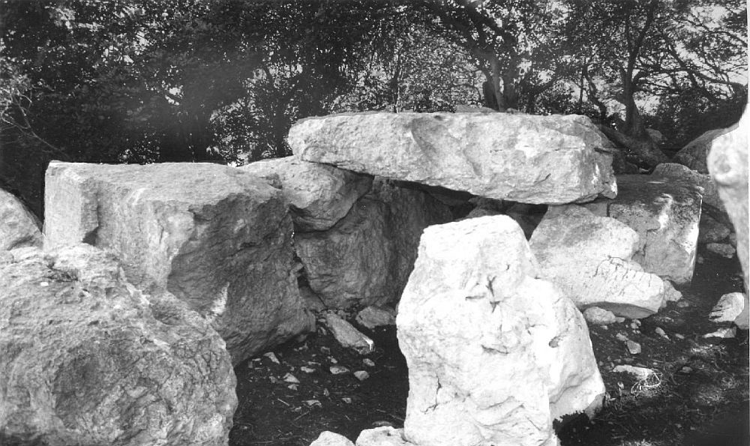
мегалиты
италия
4000-3000 д.н.э
×мегалитические сооружения эпохи неолита и бронзового века

Slide 8
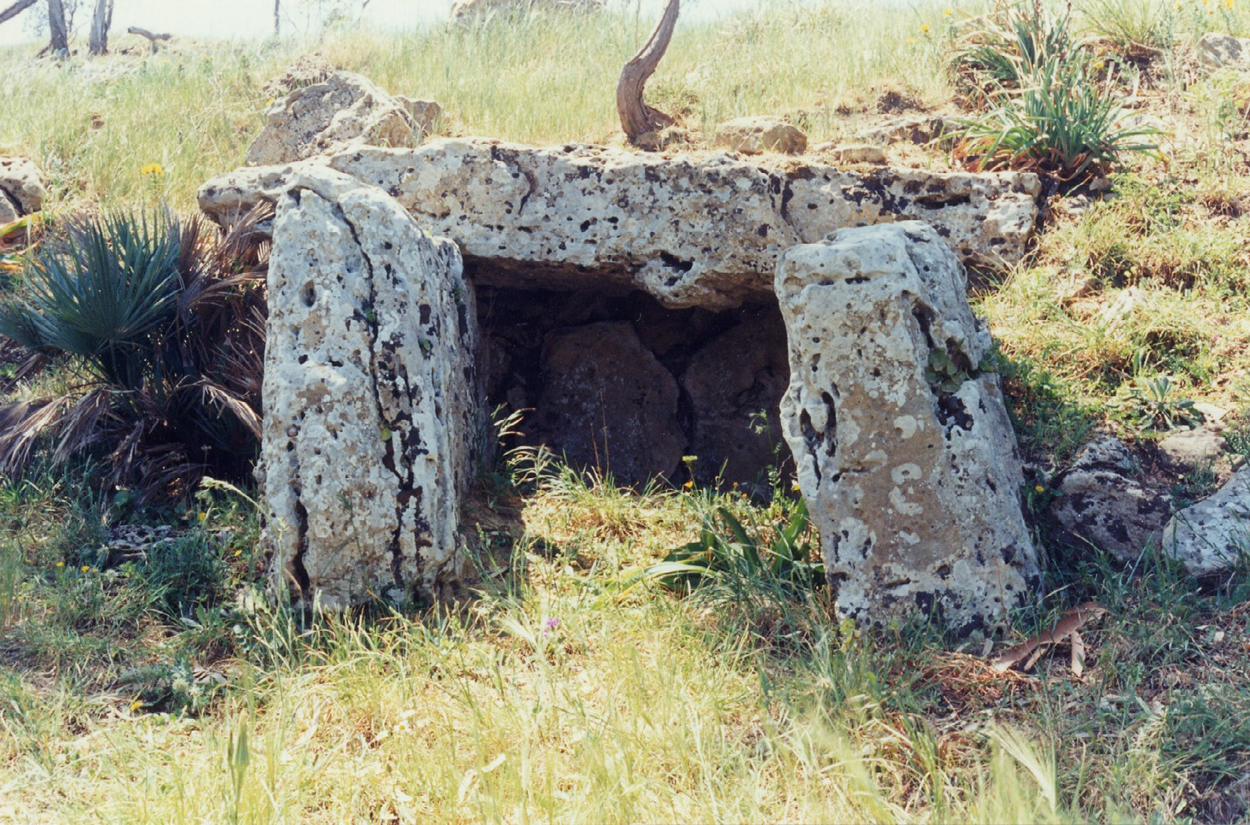
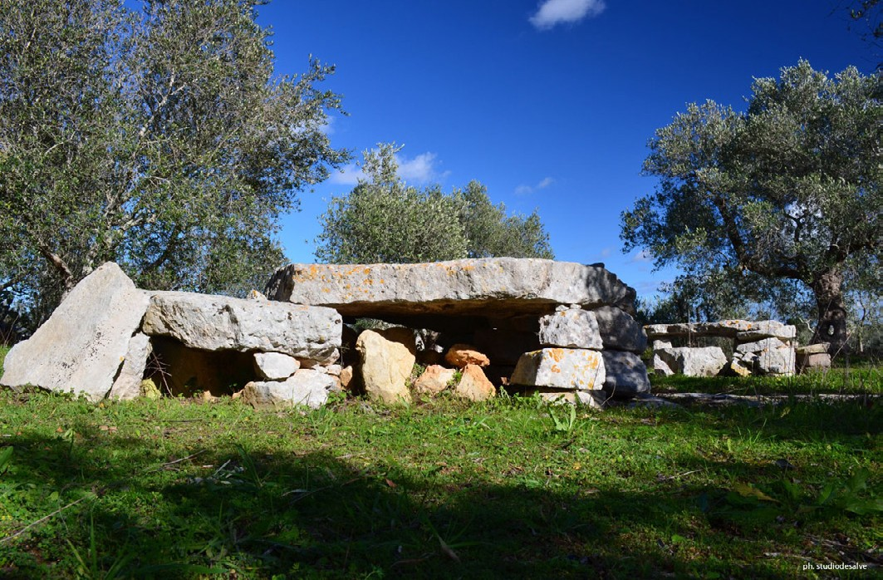
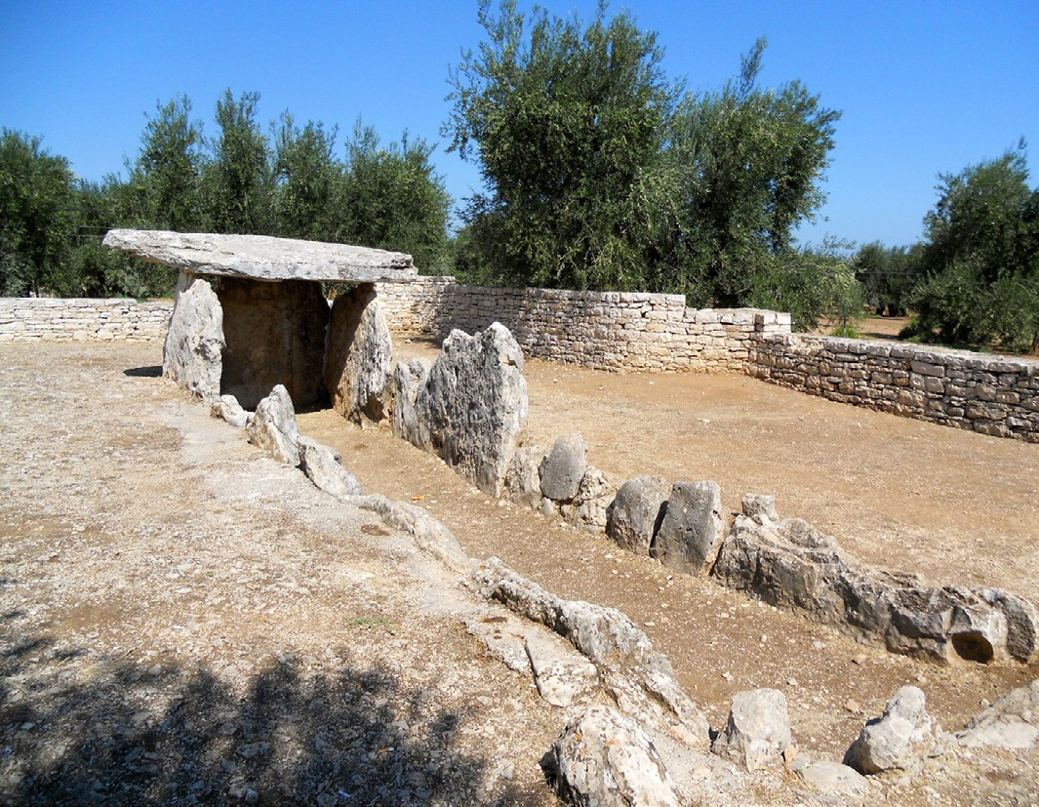
мегалиты
италия
4000-3000 д.н.э

Slide 9
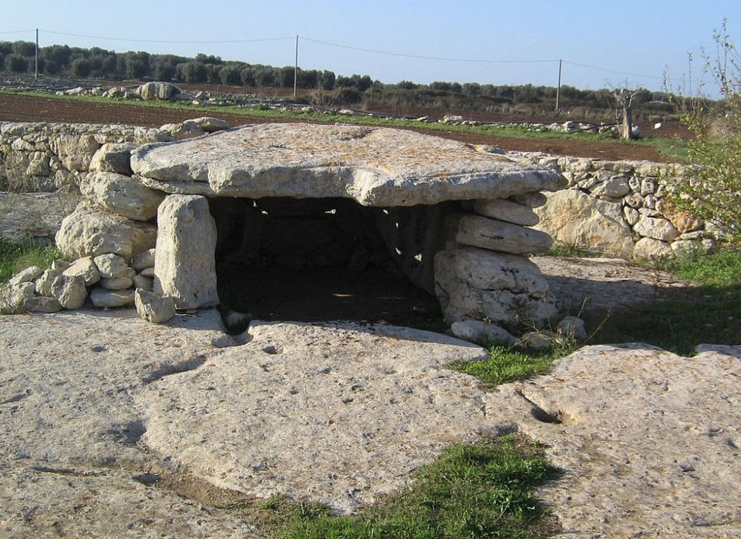
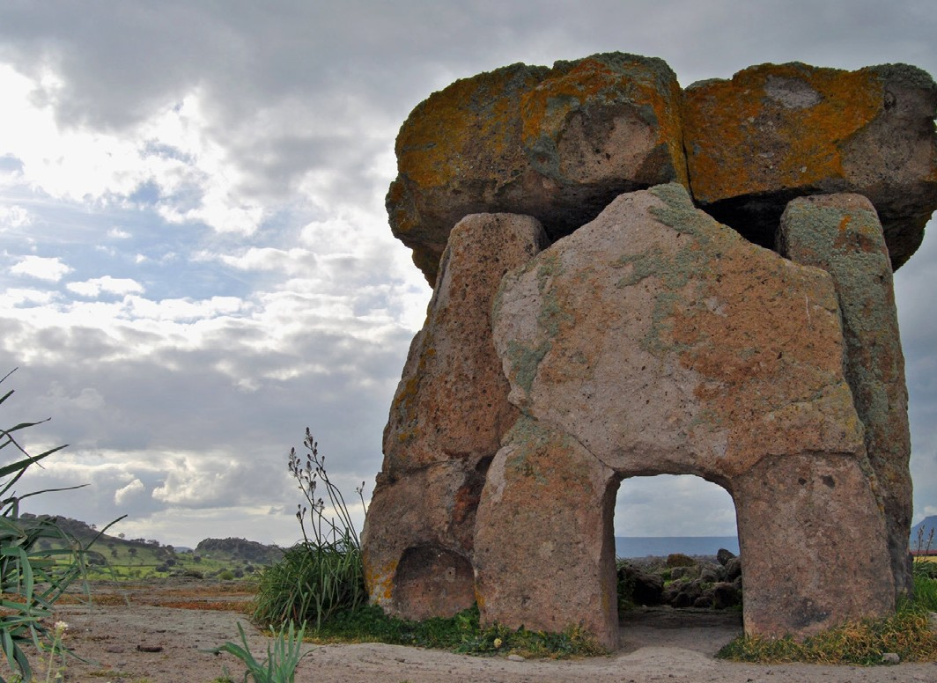
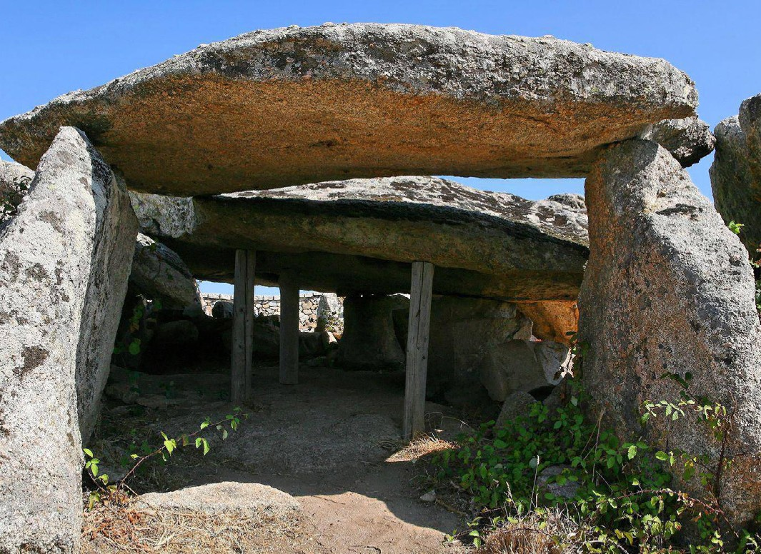
мегалиты
италия
×различаются масштабами
4000-3000 д.н.э

Slide 10
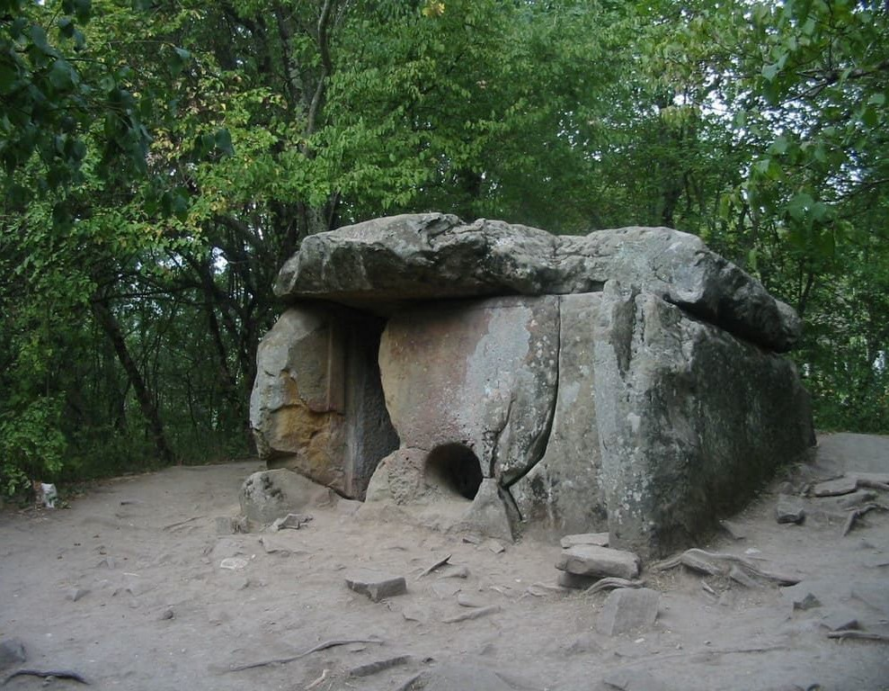
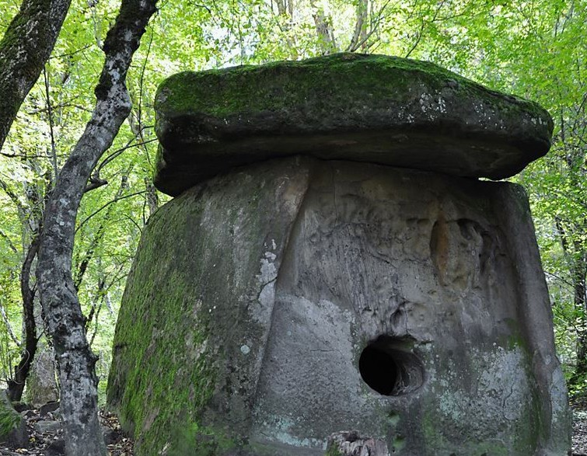
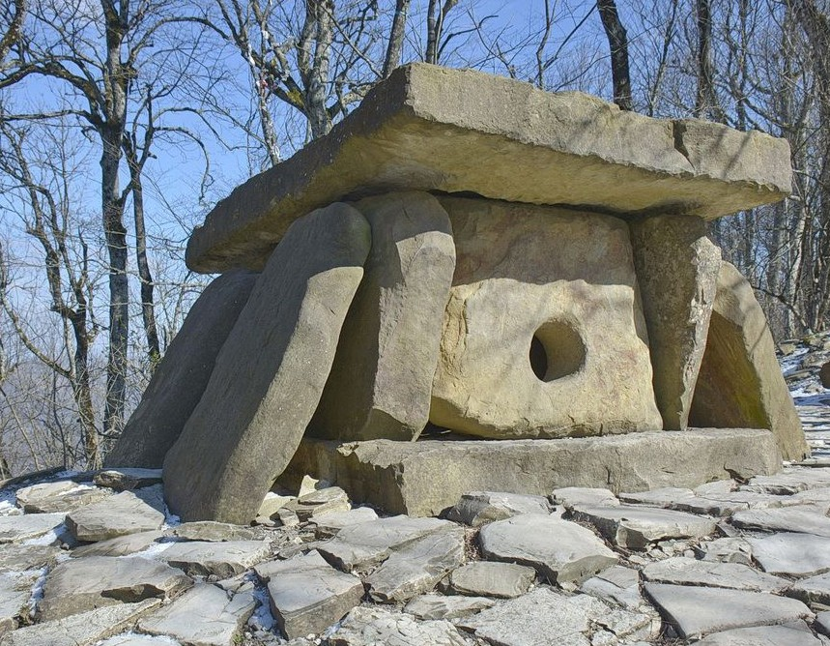
мегалиты
россия
4000-3000 д.н.э

Slide 11
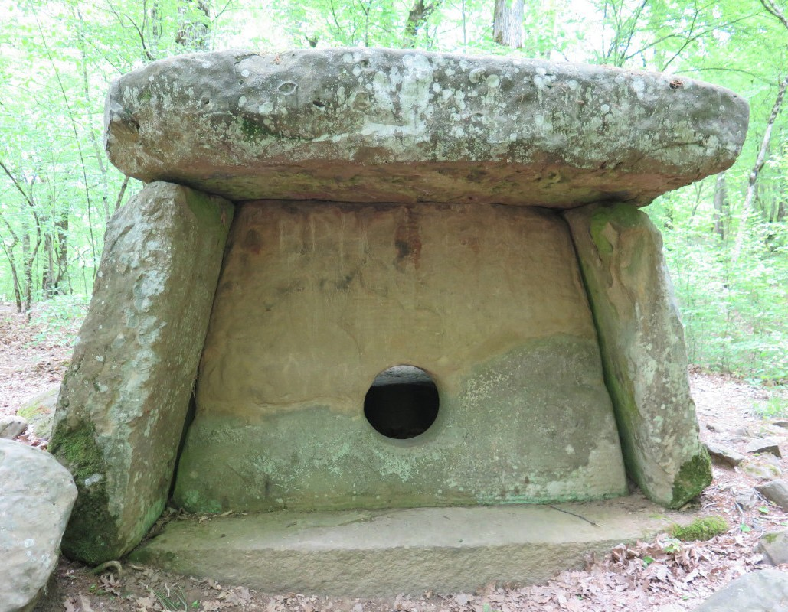
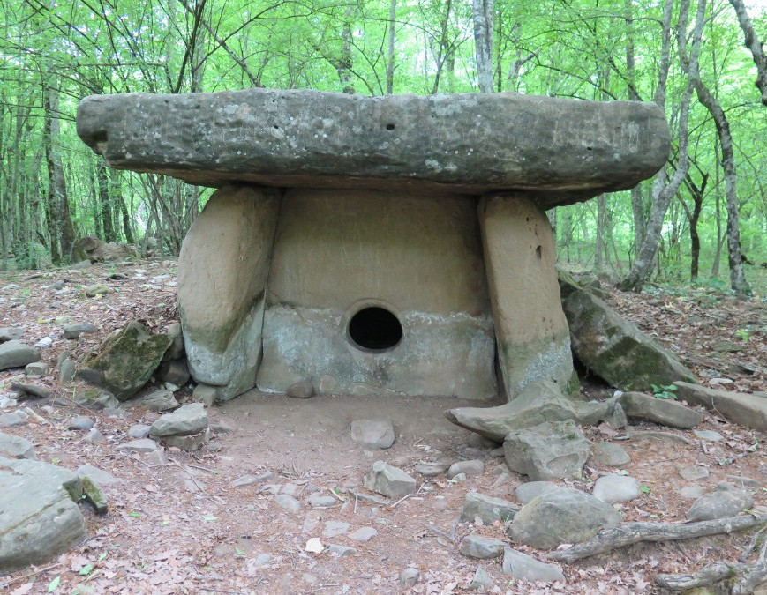
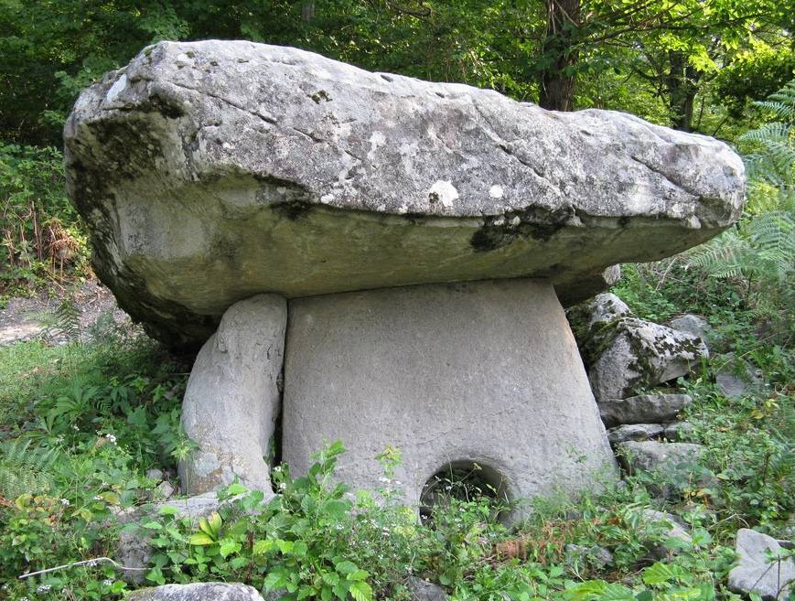
мегалиты
россия
4000-3000 д.н.э
×отличаются небольшими акцентами ввиде окошек от других мегалитов

Slide 12
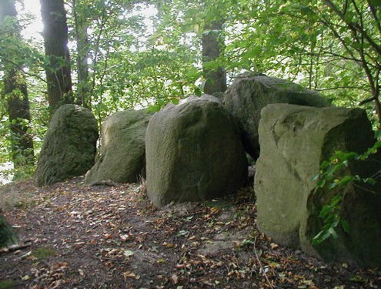
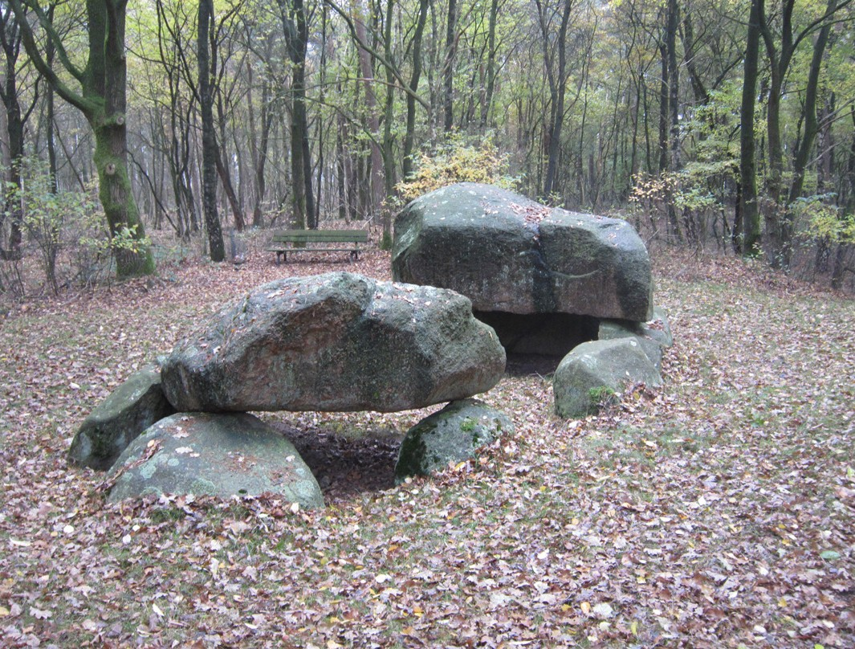
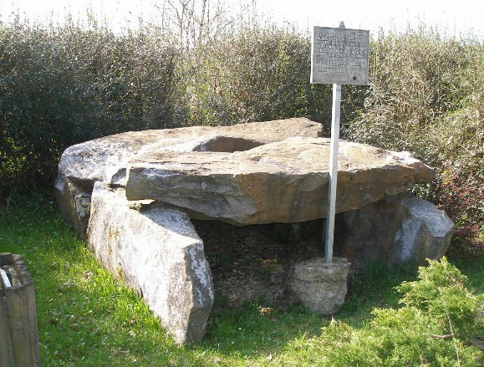
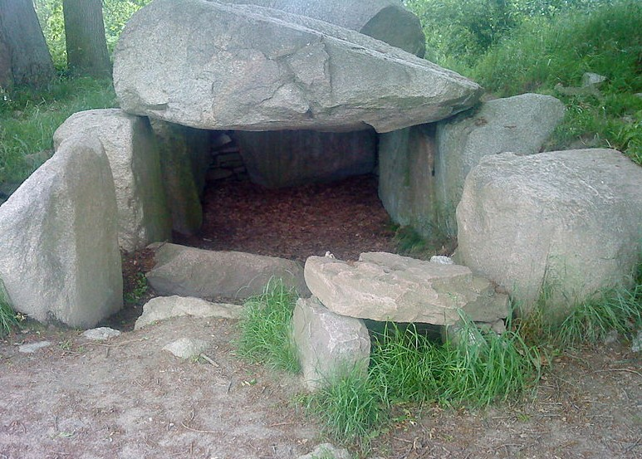
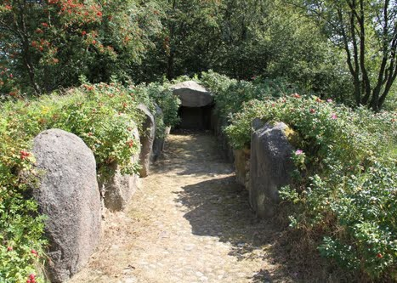
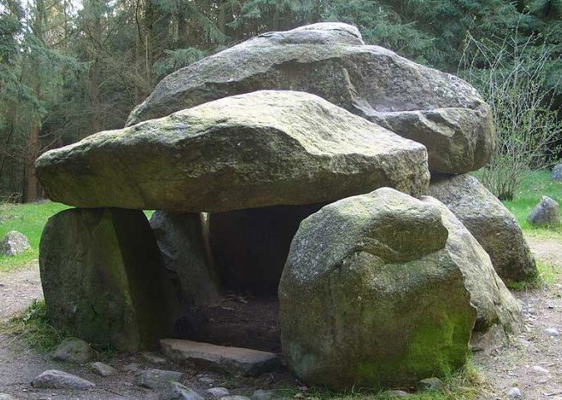
мегалиты
германия
2000-1500 д.н.э
×в европейских странах мегалиты имеют схожую конструкцию и приблизительно равную величину

Slide 13
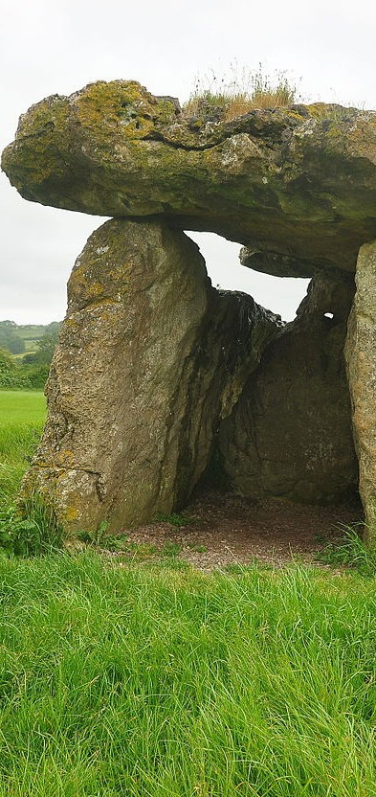
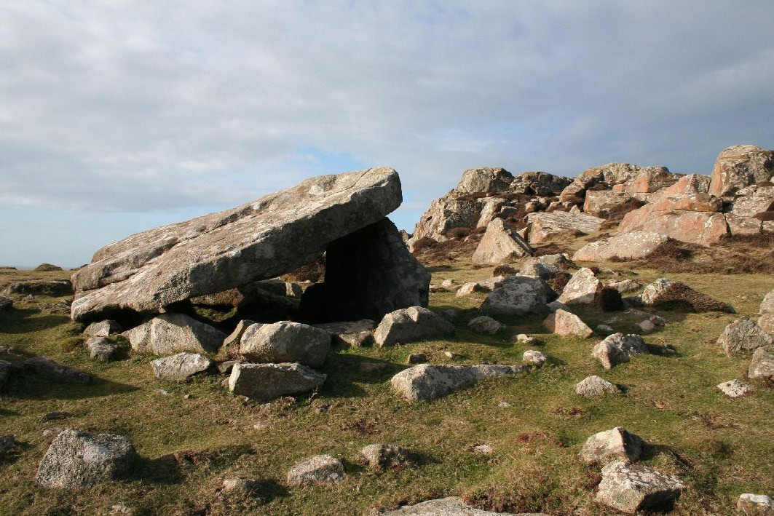
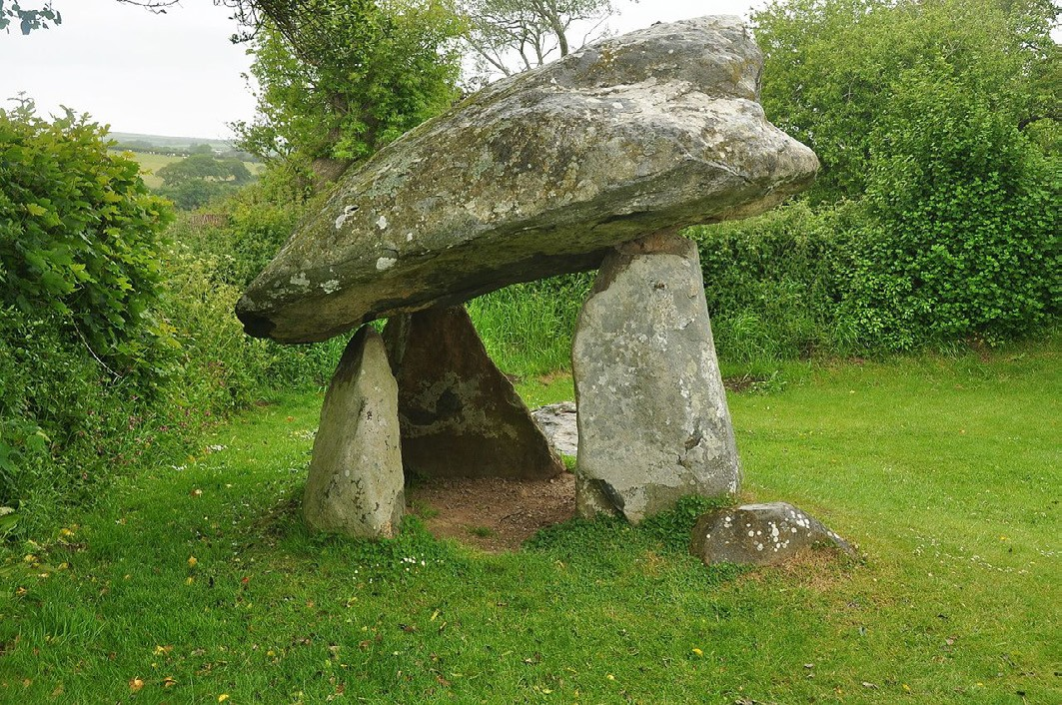
мегалиты
германия
3000 д.н.э

Slide 14
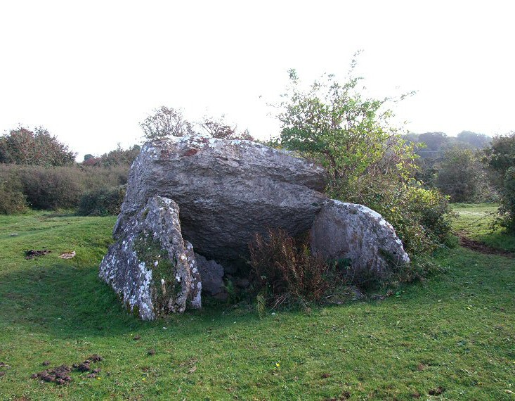
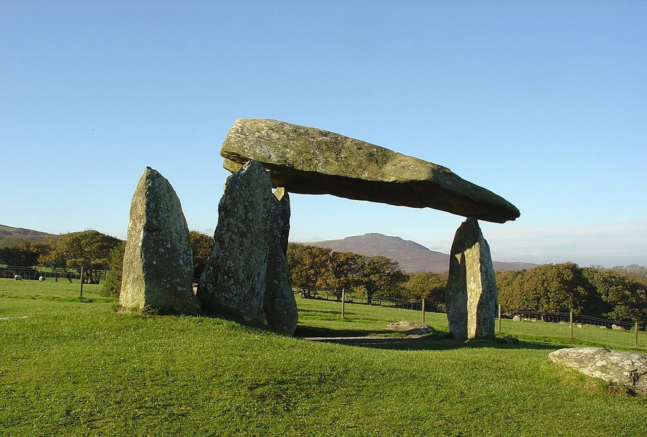

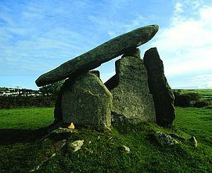
мегалиты
англия
×стоунхэндж - внесённое в список Всемирного наследия каменное мегалитическое сооружение в графстве Уилтшир.
3000 д.н.э

Slide 15
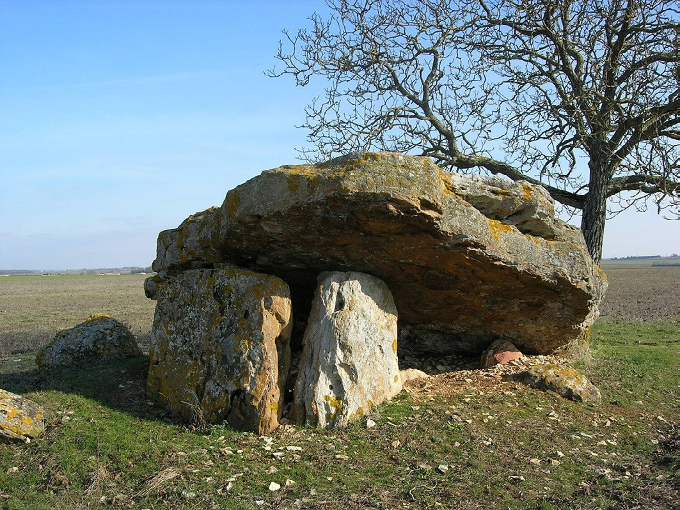
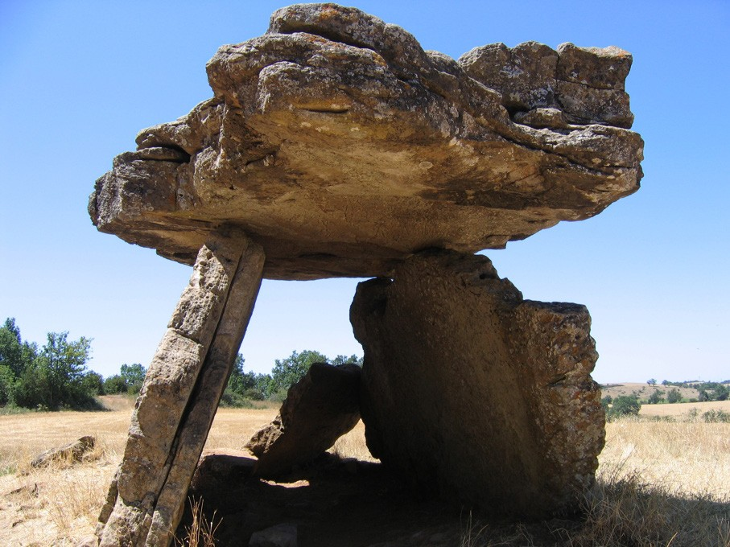
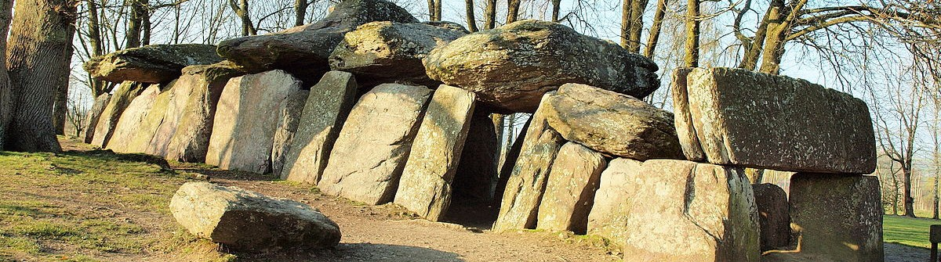
мегалиты
франция
4000-3000 д.н.э

Slide 16
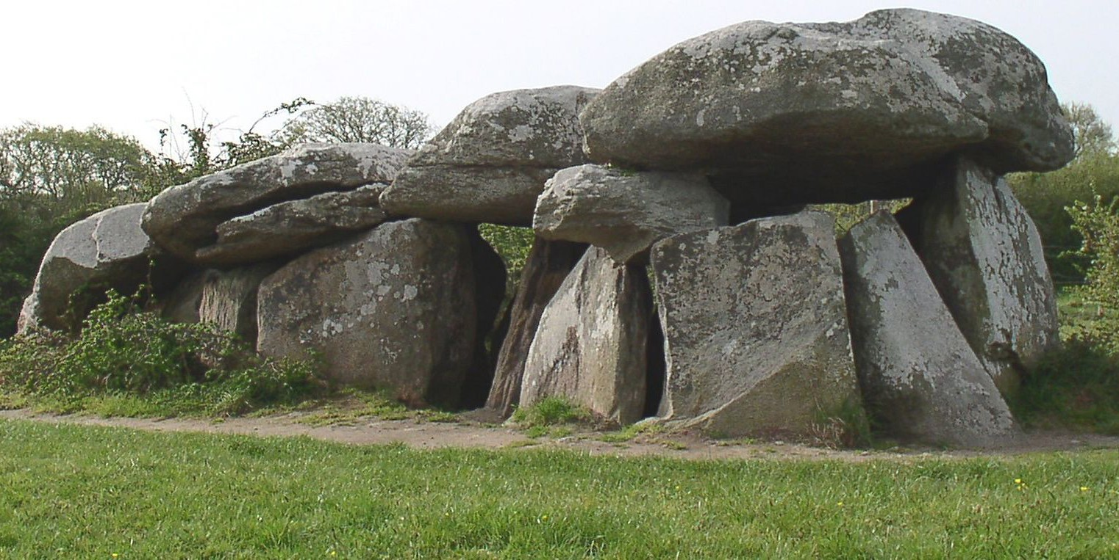
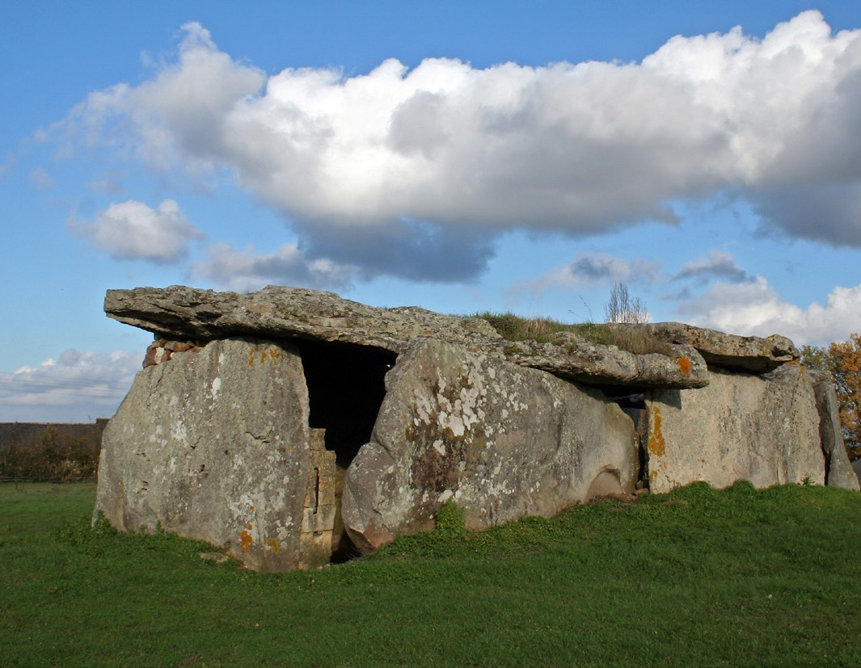
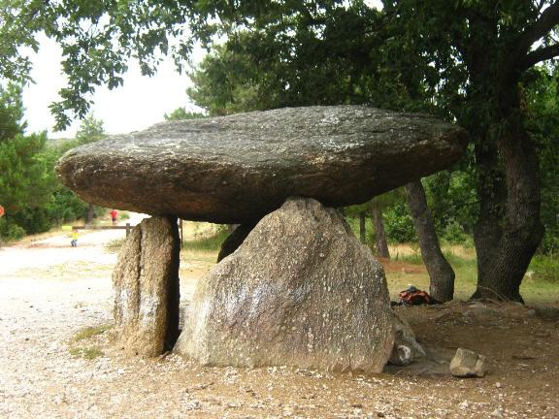
мегалиты
франция
3000-2000 д.н.э

Slide 17
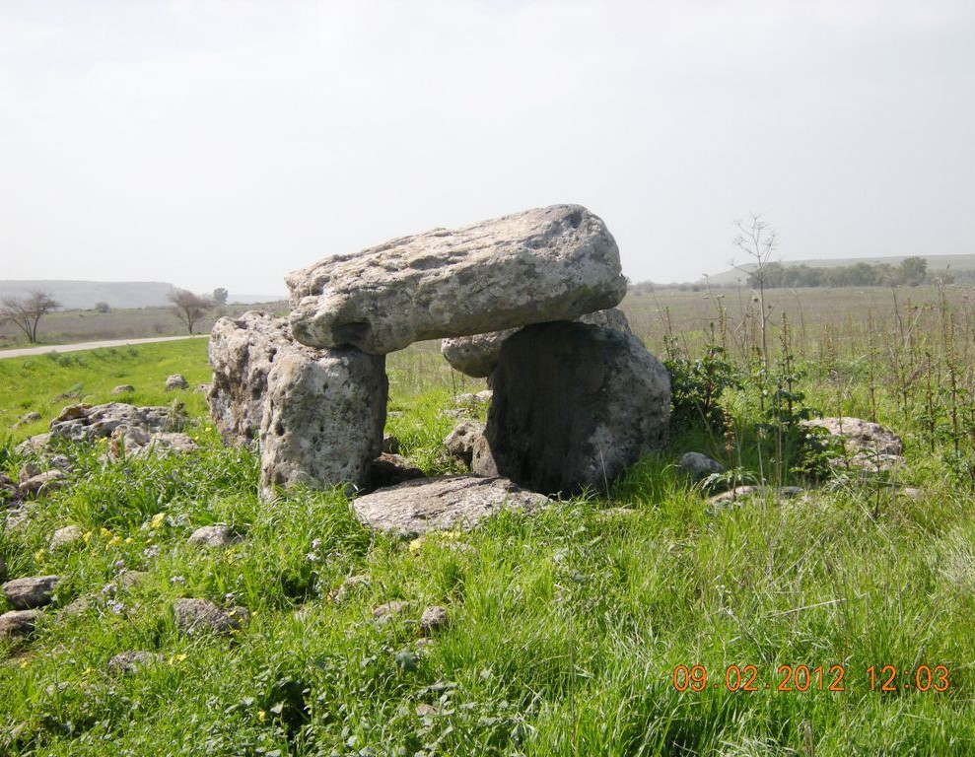
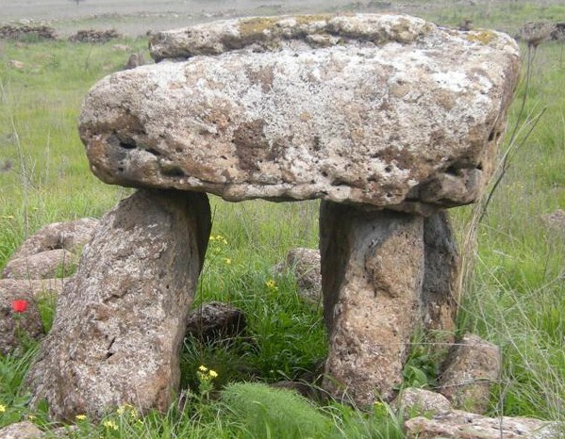
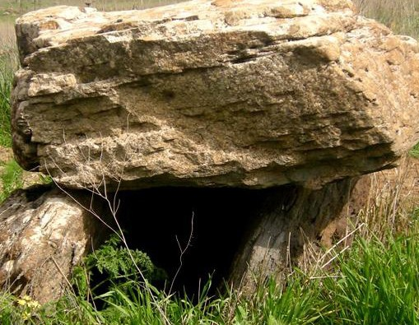
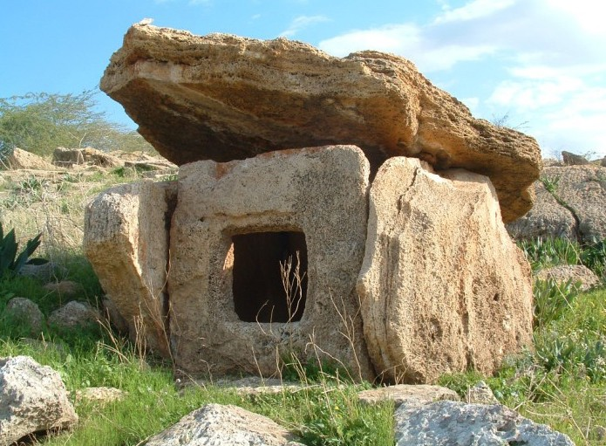
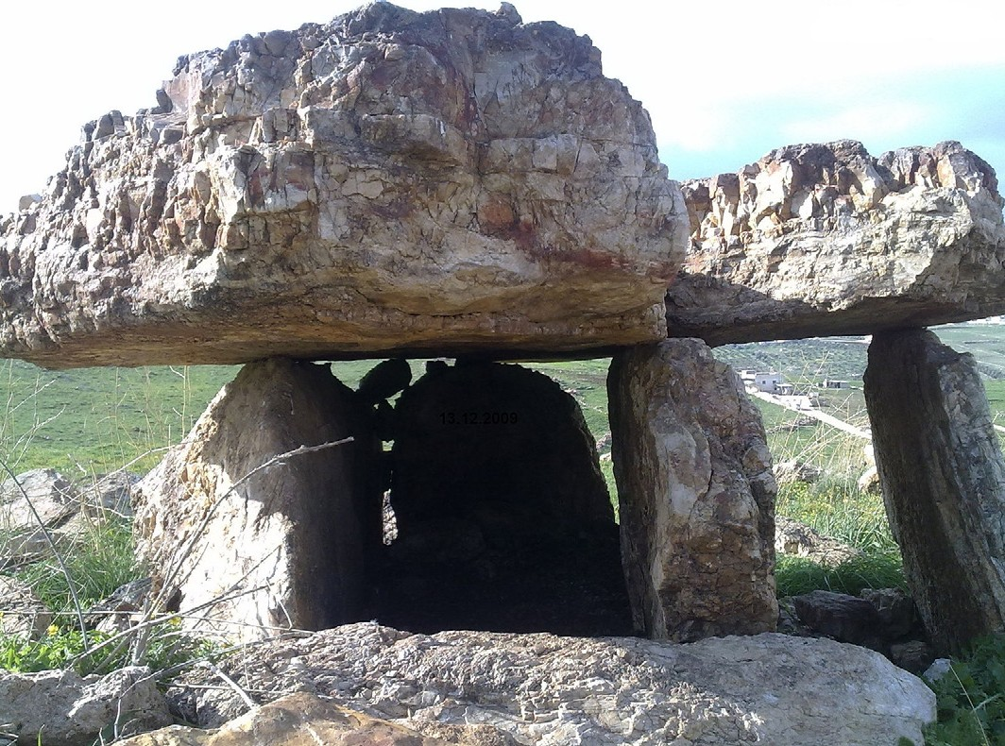
мегалиты
ближний восток
3000-2000 д.н.э

Slide 18
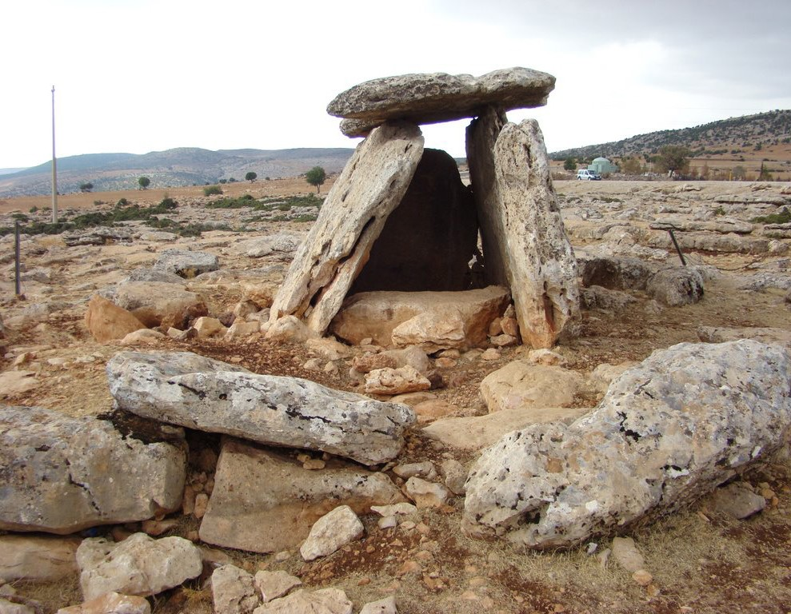
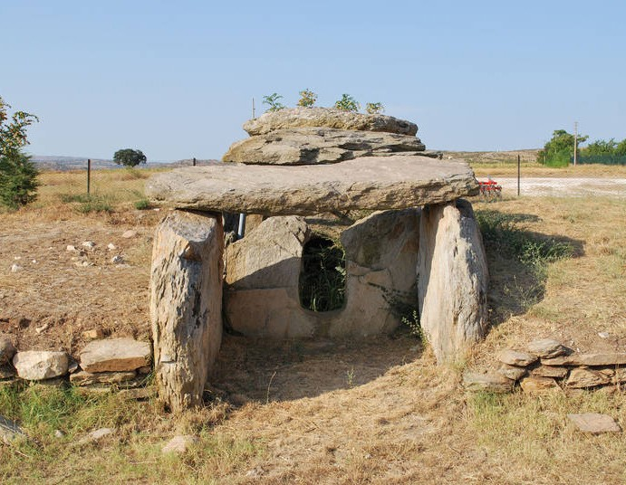
мегалиты
ближний восток
3000-2000 д.н.э

Slide 19






мегалиты
корея
1000 д.н.э

Slide 20


мегалиты
япония
×даже в азиатских странах мегалиты не слишком сильно отличаются от европейских моделей
1000 д.н.э

Slide 21



мегалиты
индия
4000-2000 д.н.э

Slide 22



мегалиты
индия
4000-2000 д.н.э

Slide 23



мегалиты
америка
1000 д.н.э

Slide 24
Спасибо за внимание

